Slide 1


Capacidade 1
Cliente
produto
(Produto não está disponível|Produto encontrado
Procurar Produto
Cliente
Produto
Procurar Produto
Evento: Cliente procura produto.
Objetivo: Procurar o produto
Trabalhadores Envolvidos:
Vendedor
Verifica se o produto está disponível.
Se algum produto o produto não for encontrado, aparecerá uma mensagem dizendo que o produto não está disponível.
Caso o produto seja encontrado, será efetuado o processo de Pedido.
.

Slide 2
Capacidade 2
Cliente
produto
(Recusa Venda |Registro da Venda)
Realizar Compra
Cliente
Produto
Compra
Realizar Compra
Evento: Cliente faz a compra do produto.
Objetivo: Registrar Compra.
Trabalhadores Envolvidos:
Vendedor
Verifica se a compra será efetuada com sucesso.
Se algum produto não puder ser vendido, será informado ao cliente foi recusado e por isso não será possível dar o prosseguimento.
Verifica se a venda foi registrada.
Se o produto foi comprado com sucesso, será registrado em Compras.
Caso o cliente já tenha cadastro, será atualizado.

Slide 3
Capacidades |  |  | Nº | Evento | Previsível * | Não Previsível | Relativo* | Absoluto | Não Evento* | Extem-por âneo
 |  | FB | 1 | Cliente acessa a loja |  | X
 |  |  | 2 | Cliente localiza o produto |  |  | X
 |  | FA | 3 | Produto não disponível | X(2)
 |  | FB | 4 | Cliente solicita pedido |  | X
 |  |  | 5 | Loja valida o pedido |  |  | X(4)
 |  |  | 6 | Cliente realiza o pagamento | X(6)
 |  |  | 7 | Loja valida o pagamento |  |  | X(6)
 |  | FA | 8 | Compra rejeitada | X(6)
 |  |  | 9 | Pedido não realizado | X(7)
Procurar
Produto
Realizar
Compra

Slide 4
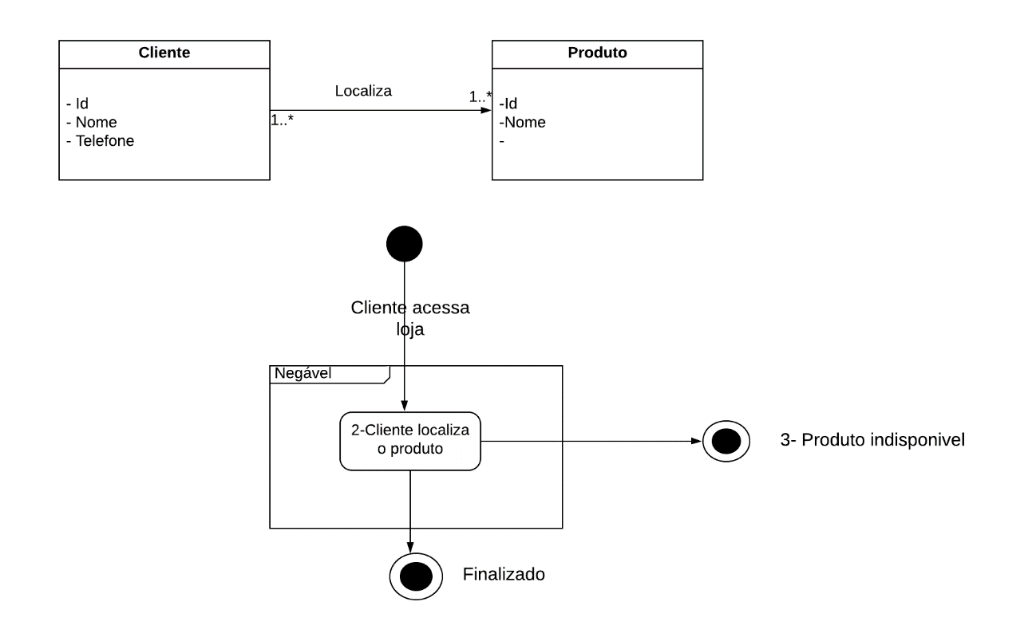
Modelo Conceitual e Ciclo de Vida
Capacidade 1

Slide 5
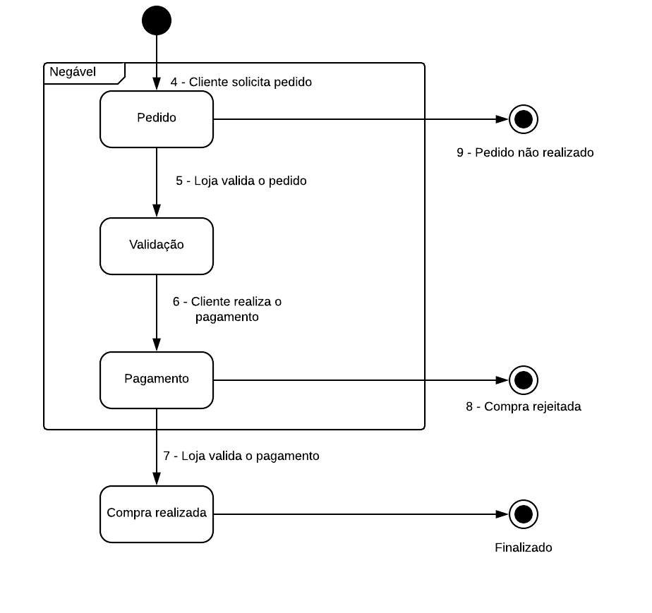
Ciclo de Vida: Capacidade 2

Slide 6
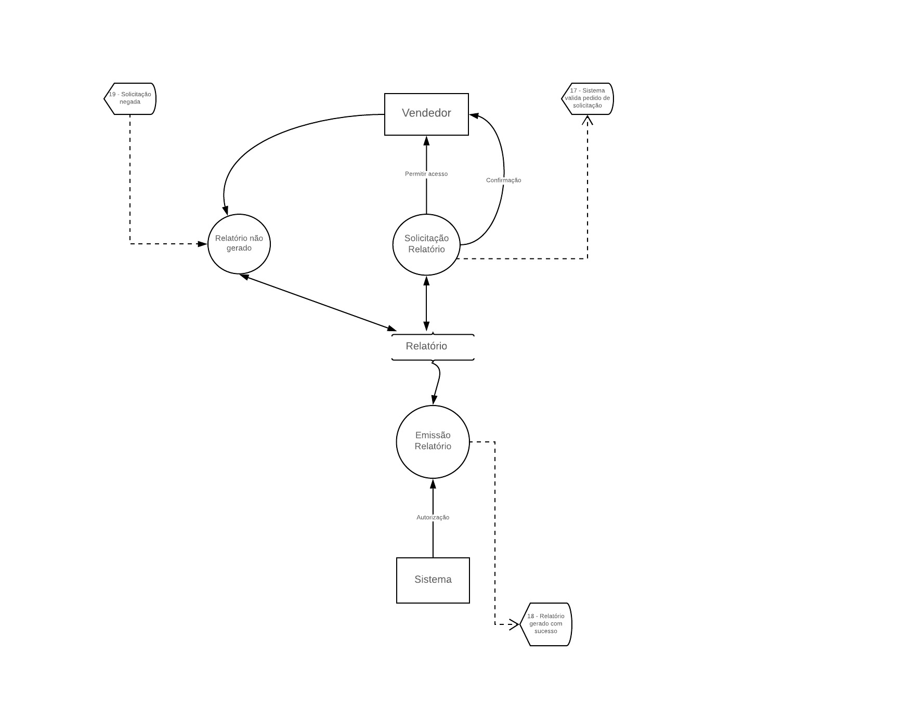
Modelo Conceitual: Capacidade 2

Slide 7
Capacidade 01: Procurar produto
Matriz de Rastreabilidade (Características x SSS)
ID | Descrição
SSS01 | O sistema DEVE permitir a verificação da disponibilidade do produto no estoque.
SSS02 | O sistema DEVE retornar uma resposta informando a disponibilidade do produto.
CAR01 | Cadastro de Produto
CAR02 | Gestão de Estoque | SSS01, SSS02
CAR03 | Entrada e Saída de Produtos | SSS01
CAR04 | Relatório
CAR05 | Ajustes na Gestão | SSS01, SSS02
CAR06 | Movimentação
CAR07 | Orçamento

Slide 8
Capacidade 02: Realizar compra
Matriz de Rastreabilidade (Características x SSS)
ID | Descrição
SSS01 | O sistema DEVE permitir a solicitação de pedido
SSS02 | O sistema DEVE validar o pedido.
SSS03 | O sistema DEVE registrar o pagamento
SSS04 | O sistema DEVE registrar a compra
SSS05 | O sistema DEVE atualizar o estoque após a compra
SSS06 | O sistema DEVE cancelar a compra caso a compra seja rejeitada
CAR01 | Cadastro de Produtos
CAR02 | Gestão de Estoque | SSS05
CAR03 | Entrada e Saída de Produtos | SSS04
CAR04 | Relatório | SSS04,SSS05
CAR05 | Ajustes na Gestão | SSS01, SSS02
CAR06 | Movimentação | SSS05
CAR07 | Orçamento | SSS03

